Slide 1




GSEA (GENE SEQUENCE EVOLUTION ALGORITHM) used in IMAGE COMPRESSION
Mo

Slide 2
CONTENTS
GSEA: en matematik algoritm från biologi
Utvecklingsläran: Det naturliga urvalet grunden för evolutionen
idé: från biologi evolution till matematik
GSEA (GENE SEQUENCE EVOLUTION ALGORITHM)
Image processing concepts
Image pixel color: RGB
Image pixel statistics: Histogram
Bildkompression: overview
Bildkompression: Destruktiv komprimering
Destruktiv komprimering by GSEA
DEMO and result

Slide 3
GSEA: en matematik algoritm från biologi
GSEA: en matematik algoritm från biologi
Utvecklingsläran: Det naturliga urvalet grunden för evolutionen
idé: från biologi evolution till matematik
GSEA (GENE SEQUENCE EVOLUTION ALGORITHM)
Image processing concepts
Image pixel color: RGB
Image pixel statistics: Histogram
Bildkompression: overview
Bildkompression: Destruktiv komprimering
Destruktiv komprimering by GSEA
DEMO and result

Slide 4

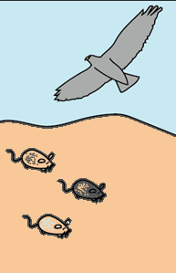
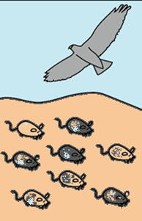
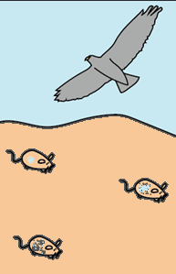
Utvecklingsläran: Det naturliga urvalet grunden för evolutionen
Darwin ansåg att det är ett naturligt urval som är grunden till all utveckling. Han insåg att det bygger på att både djur och växter får mer avkomma än som kan överleva till vuxen ålder. Och bland avkomman finns alltid en variation i egenskaperna. De individer som har någon egenskap som ger dem större chans i konkurrensen om att skaffa mat, bli vuxna och föröka sig har störst chans att överleva. Det naturliga urvalet beror med andra ord på hur väl individens egenskaper är anpassade till miljön den lever i. Den bist anpassade överlever.
Hämtat från Sida 23, Chapter01, Spektrum Biologi Book.
parning
mer avkomma
naturliga urvalet

Slide 5

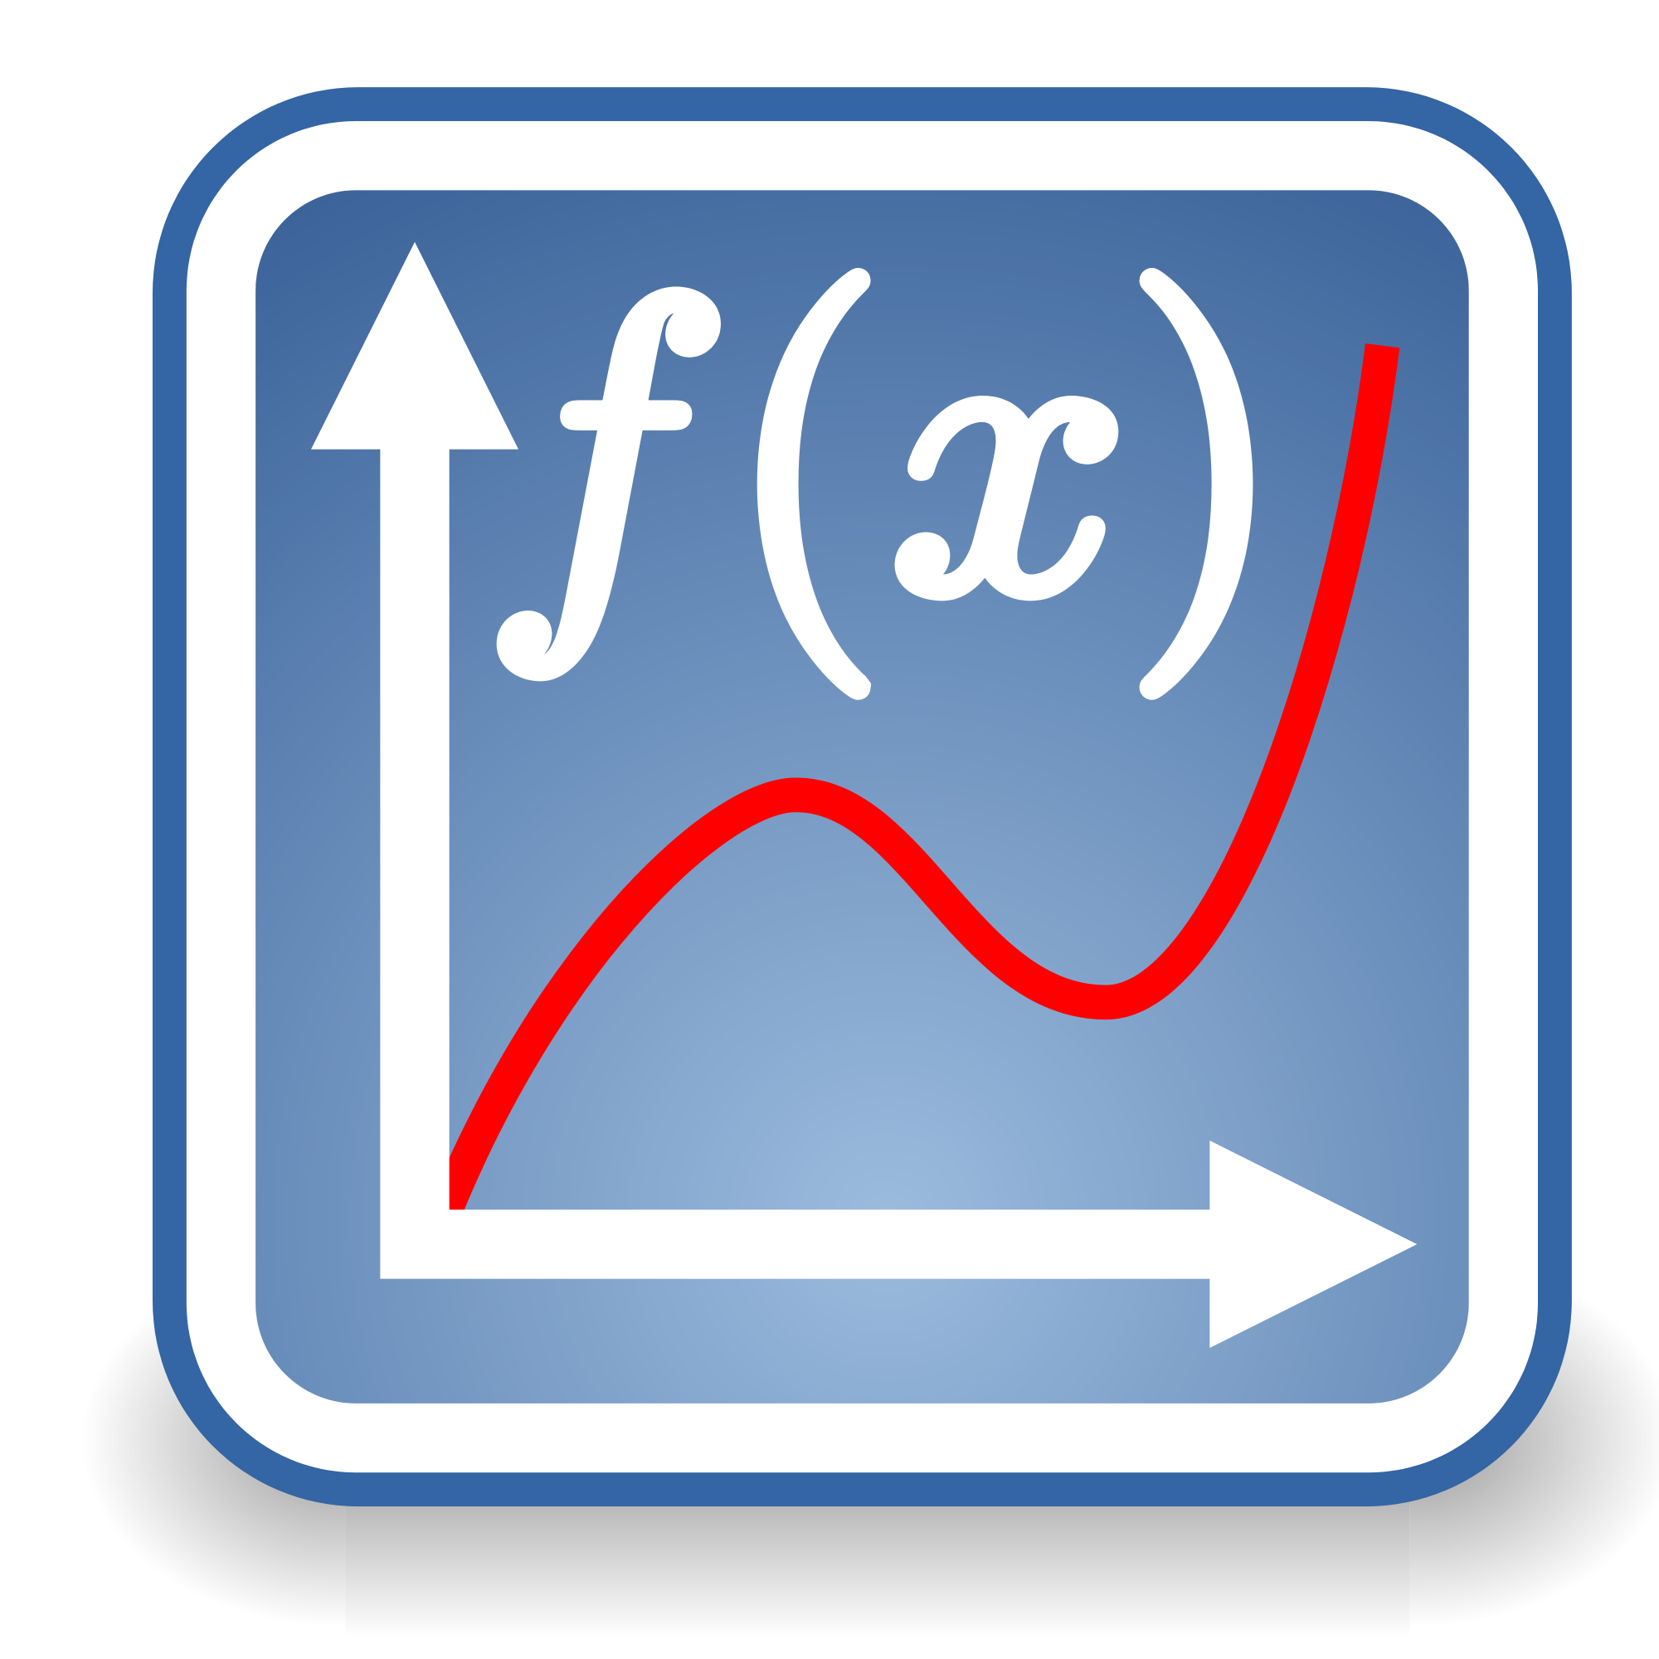
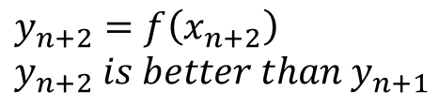
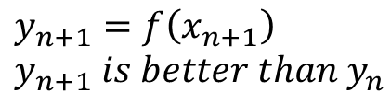
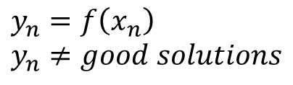
idé: från biologi evolution till matematik
gene som INTE passade natur
gene som passade natur
parning
mer avkomma
naturliga urvalet
parning
mer avkomma
naturliga urvalet
biologi evolution
$$y_{n+1}=f\left(x_{n+1}\right)$$
$$y_{n+1} is better than y_{n}$$
$$y_{n+2}=f\left(x_{n+2}\right)$$
$$y_{n+2} is better than y_{n+1}$$
$$y_{n}=f\left(x_{n}\right)$$
$$y_{n}≠good solutions$$
GSEA (GENE SEQUENCE EVOLUTION ALGORITHM)
GSEA (GENE SEQUENCE EVOLUTION ALGORITHM)

Slide 6








GSEA (GENE SEQUENCE EVOLUTION ALGORITHM)
80%
The next generation is better than the former, the evolution goes positive.
The individual amount in generations would become less, which would cause the evolution to stop too early.
70%
80%
50%
40%
90%
70%
70%
50%
60%
Gene Sequence (kromosom)
gene som INTE passade natur
60%
40%
gene som passade natur
$${GS}_{i},{GS}_{j}$$
$${GS}_{i}×{GS}_{j}$$
$$G\left(n\right)$$
$$G\left(n+1\right)$$
$$G\left(n+2\right)$$

Slide 7
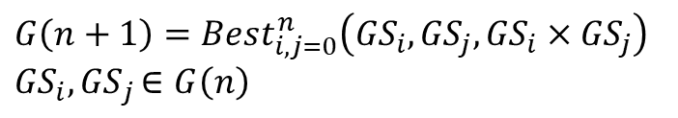





GSEA (GENE SEQUENCE EVOLUTION ALGORITHM)
80%
80%
70%
90%
70%
50%
40%
60%
70%
70%
50%
GSEA
$$G\left(0\right)={Rand}_{i=0}^{n}\left({GS}_{i}\right)$$
...
60%
$$G\left(n+1\right)={Best}_{i,j=0}^{n}\left({{GS}_{i}, {GS}_{j}, GS}_{i}×{GS}_{j}\right)$$
$${GS}_{i}{,GS}_{j}∈G\left(n\right)$$
60%
40%
$${Best}_{i,j=0}^{n}\left({GS}_{i}, {GS}_{j},{GS}_{i}×{GS}_{j}\right)$$
$${GS}_{i},{GS}_{j}$$
$${GS}_{i}×{GS}_{j}$$
$$G\left(n\right)$$
$$G\left(n+1\right)$$

Slide 8
Image processing concepts
GSEA: en matematik algoritm från biologi
Utvecklingsläran: Det naturliga urvalet grunden för evolutionen
idé: från biologi evolution till matematik
GSEA (GENE SEQUENCE EVOLUTION ALGORITHM)
Image processing concepts
Image pixel color: RGB
Image pixel statistics: Histogram
Bildkompression: overview
Bildkompression: Destruktiv komprimering
Destruktiv komprimering by GSEA
DEMO and result

Slide 9
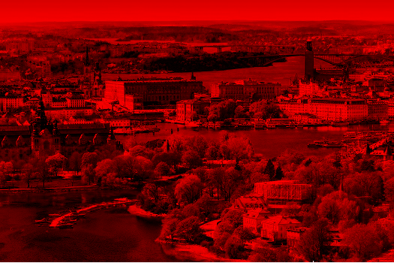



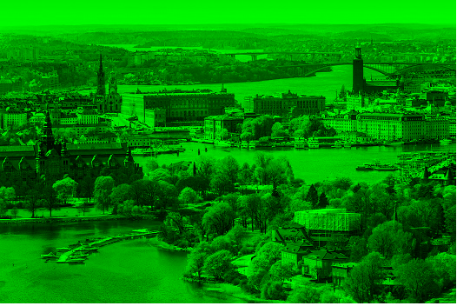

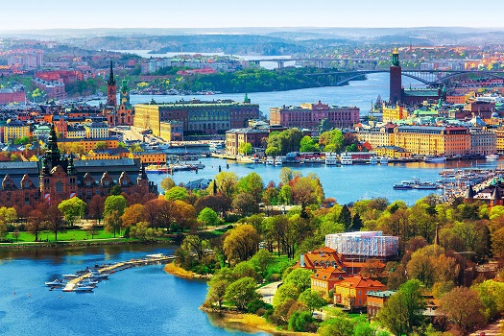
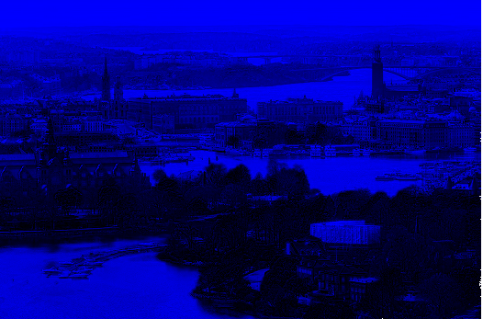
Image pixel color: RGB
Red: 237
RGB: (237, 198, 133)
Green: 198
Blue: 133

Slide 10


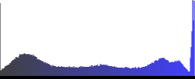
Image pixel statistics: Histogram
0
255
Red: 237
1110 1101 (8 bit)
237
RGB: (237, 198, 133)
Green: 198
1100 0110 (8 bit)
Blue: 133
1000 0101 (8 bit)
198
133

Slide 11
Bildkompression: overview
Bildkompression: Destruktiv komprimering (Lossy compression) och Icke-förstörande komprimering (Lossless compression).
Destruktiv komprimering (engelska: lossy compression eller degrading compression) betecknar metoder för datakompression i vilka en del av informationen går förlorad vid kompressionen, inte bara packas tätare. It could gain better compression rate.
Transform coding – This is the most commonly used method.
Reducing the color space to the most common colors in the image.
Chroma subsampling.
Fractal compression.
Icke-förstörande komprimering, alternativt felfri kompression eller förlustfri kompression, kallas, till skillnad från förstörande komprimering, sådana metoder för datakompression som komprimerar på ett sådant sätt att all ursprunglig data går att återskapa. But the compression rate is lower than destruktiv komprimering.
Run-length encoding – used in default method in PCX and as one of possible in BMP, TGA, TIFF
Area image compression
Predictive coding – used in DPCM
Entropy encoding – the two most common entropy encoding techniques are arithmetic coding and Huffman coding
Adaptive dictionary algorithms such as LZW – used in GIF and TIFF
DEFLATE – used in PNG, MNG, and TIFF
Chain codes
used by GSEA
Hämtat från internet wiki: Bildkompression – Wikipedia.

Slide 12

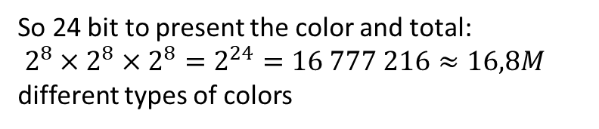
Destruktiv komprimering
So 24 bit to present the color and total:
$2^{8}×2^{8}×2^{8}=2^{24}=16 777 216≈16,8M$ different types of colors
Red: 237
1110 1101 (8 bit)
RGB: (237, 198, 133)
Green: 198
1100 0110 (8 bit)
Blue: 133
1000 0101 (8 bit)
1110 1101
1100 0110
1000 0101
0000 0000
1111 1111
0000 0000
1111 1111

Slide 13
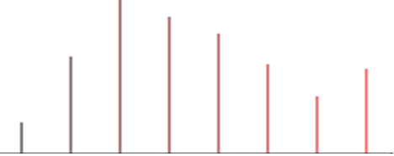
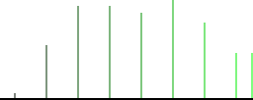
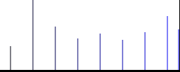
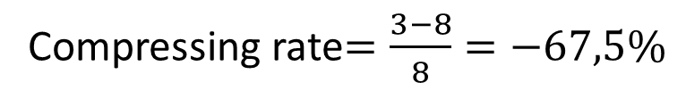
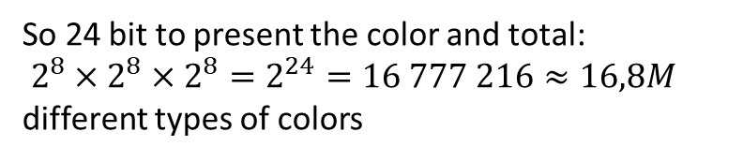
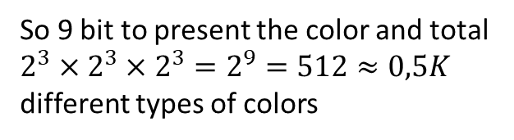
Destruktiv komprimering
So 24 bit to present the color and total:
$2^{8}×2^{8}×2^{8}=2^{24}=16 777 216≈16,8M$ different types of colors
So 9 bit to present the color and total $2^{3}×2^{3}×2^{3}=2^{9}=512≈0,5K$ different types of colors
1110 1101
1100 0110
1000 0101
1110 1101
110
110
101
100
000
101
111
Compressing rate$=\frac{3−8}{8}=−67,5\%$
1100 0110
But also 67,5% types of colors have been lost. How to keep the image best quality when losing the majority colors?
000
111
100
1000 0101

Slide 14

Destruktiv komprimering
Reducing the color space to the most common colors in the image.

Slide 15



Destruktiv komprimering
The Delta Chaning of this compression (DC) of one color (color value is i) could be calculated as:
$${DC}_{i}=\frac{\left|{TC}_{i}−{OC}_{i}\right|×{PQ}_{i}}{256×ImageSize}×100\%$$
For example, the DC of chaning color 201 to 193:
$${DC}_{201}=\frac{\left|193−201\right|×156}{256×525×350}×100\%=0,002653\%$$
So the whole picture DC is calculated as:
$$DC=\sum_{i=0}^{n}{{DC}_{i}}=\sum_{i=0}^{n}{\frac{\left|{TC}_{i}−{OC}_{i}\right|×{PQ}_{i}}{256×n}}$$
Targeted Color (TC), e.g. 193
$$\left|{TC}_{i}−{OC}_{i}\right|$$
Old Color (OC), e.g. 201
Pixel Quantity of this color (PQ), e.g. 156 in this image
$${PQ}_{i}$$

Slide 16




Destruktiv komprimering
How to keep the image best quality when losing the color types?
Answer: to keep the the most common colors which the delta changings are lest.
2
2
$${DC}_{2}=0,165831\%$$
$${DC}_{1}=1,430928\%$$
Targeted Color (TC)
$${DC}_{3}=0,375213\%$$
1
1
3
3
$${DC}_{4}=4,862309\%$$
4
4

Slide 17
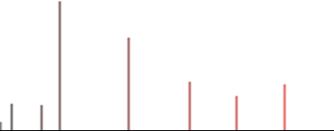
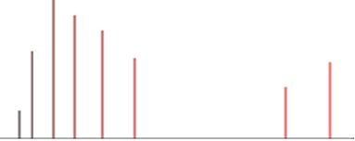
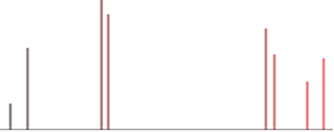




Destruktiv komprimering
What is the bestkomprimering? To calculate the DC (Delta Changing) in the whole picture.
$${DC}_{1}=25,174365\%$$
2
$${DC}_{2}=22.394558\%$$
1
$${DC}_{3}=37,305892\%$$
$${DC}_{4}=64,097246\%$$
Futher question: should we calculate all of combinations to find most common colors?
3
4
Usng GSEA

Slide 18
GSEA och DEMO
GSEA: en matematik algoritm från biologi
Utvecklingsläran: Det naturliga urvalet grunden för evolutionen
idé: från biologi evolution till matematik
GSEA (GENE SEQUENCE EVOLUTION ALGORITHM)
Image processing concepts
Image pixel color: RGB
Image pixel statistics: Histogram
Bildkompression: overview
Bildkompression: Destruktiv komprimering
Destruktiv komprimering by GSEA
DEMO and result

Slide 19
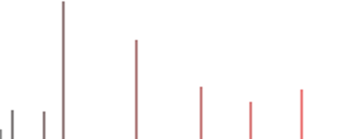



Destruktiv komprimering by GSEA
0
255
DC=32,3%
DC=26,9%
DC=26,9%
0, 10, 32, 87, 127, 193, 224, 252
0, 10, 32, 87, 99, 138, 178, 225
0, 10, 32, 87, 99, 138, 178, 225
1, 27, 35, 49, 99, 138, 178, 225
1, 27, 35, 49, 127, 193, 224, 252
10, 23, 37, 46, 100, 158, 182, 193
DC=42,7%
DC=48,1%
DC=31,5%
DC=40,8%
DC=31,5%
DC=32,3%
10, 23, 37, 46, 100, 185, 210, 243
10, 23, 37, 46, 100, 158, 182, 193
0, 10, 32, 87, 127, 193, 224, 252
7, 15, 26, 56, 78, 158, 182, 193
7, 15, 26, 56, 78, 185, 210, 243
10, 23, 37, 46, 100, 185, 210, 243
DC=41,2%
DC=50,5%
DC=40,8%
$$G\left(n\right)$$
$$G\left(n+1\right)$$

Slide 20
Destruktiv komprimering by GSEA
0
255
0
9
32
46
99
146
182
219
0, 10, 32, 87, 127, 193, 224, 252
0, 10, 32, 87, 99, 138, 178, 225
0, 10, 32, 87, 99, 138, 178, 225
1, 27, 35, 49, 99, 138, 178, 225
1, 27, 35, 49, 127, 193, 224, 252
10, 23, 37, 46, 100, 158, 182, 193
10, 23, 37, 46, 100, 185, 210, 243
10, 23, 37, 46, 100, 158, 182, 193
0, 10, 32, 87, 127, 193, 224, 252
7, 15, 26, 56, 78, 158, 182, 193
7, 15, 26, 56, 78, 185, 210, 243
10, 23, 37, 46, 100, 185, 210, 243
$$G\left(n\right)$$
$$G\left(n+1\right)$$

Slide 21
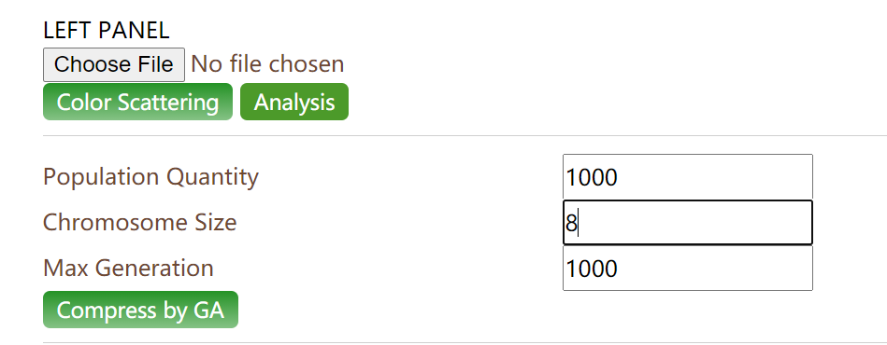


DEMO
...
0, 10, 32, 87, 127, 193, 224, 252
0, 10, 32, 87, 99, 138, 178, 225
1, 27, 35, 49, 99, 138, 178, 225
10, 23, 37, 46, 100, 158, 182, 193
...
...
...
0, 10, 32, 87, 127, 193, 224, 252
10, 23, 37, 46, 100, 185, 210, 243
7, 15, 26, 56, 78, 158, 182, 193
10, 23, 37, 46, 100, 185, 210, 243
$$G\left(n\right)$$
$$G\left(n+1\right)$$
Population Quantity
Chromosome Size
Max Generation

Slide 22
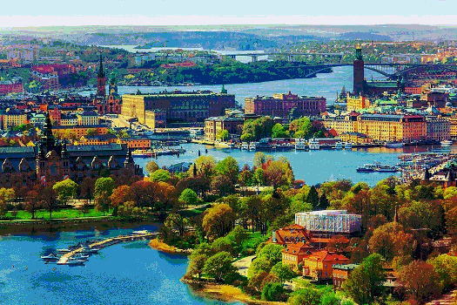
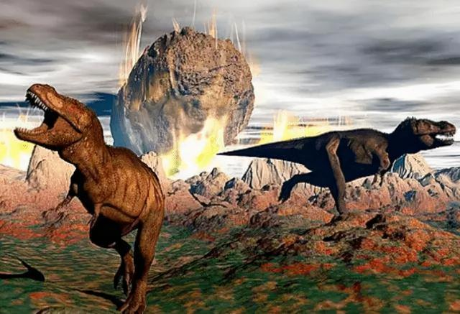

DEMO RESULT
Destruktiv komprimering by GSEA
How do you think the quality loss after up to 67,5% high compression?
The GSEA result is not always best, in some cases the evolution direction would go to the wrong track, the simplest solution is to skip it and re-do it.
In nature, it also happened, do you know there were 5 Extinction events (Massutdöende) in the natural world history.

Slide 23

Fråga och svar

Slide 24


TACK!

